Slide 1
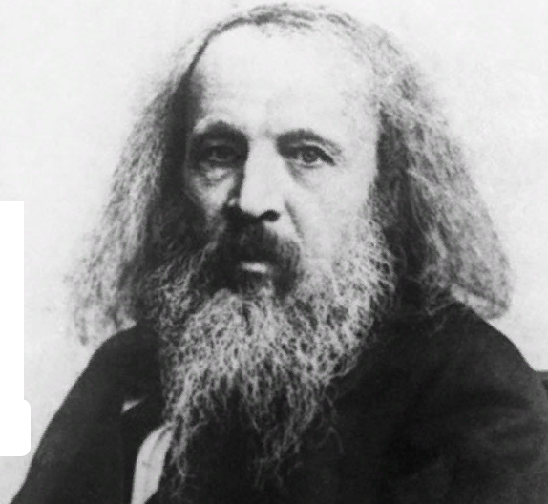
Д.И. Менделеев: гений, не получивший Нобелевскую премию и не ставший академиком в России. Почему?
Руководитель
Политова С.В.
Автор
Цветкова Ольга

Slide 2
Проблема, актуальность, объект, предмет
Проблема заключается в том, что, несмотря на гениальное открытие мирового уровня Д.И. Менделеева, он не получил за него Нобелевскую премию и не стал академиком Российской Академии наук, хотя был академиком многих зарубежных университетов. Данное исследование посвящено выявлению субъективных и объективных факторов такого положения вещей.
Актуальность темы исследования связана с восстановлением исторической справедливости: либо были объективные обстоятельства, либо субъективные в виде человеческого фактора, касающегося личных особенностей ученого или страны (России), гражданином которой он был.
Объект исследования — открытие Д.И. Менделеевым периодического закона.
Предмет — признание открытия Д.И. Менделеевым периодического закона.

Slide 3
Цель, задачи, гипотезы
Цель — выявление факторов (причин), лежащих в основе отсутствия официального прижизненного признания заслуг Д.И. Менделеева по открытию периодического закона, а именно неполучения им Нобелевской премии и ученого звания академика в России.
Задачи:
1. Рассмотреть награды Д.И. Менделеева;
2. Проанализировать объективные факторы неприсуждения звания академика и Нобелевской премии;
3. Проанализировать субъективные факторы неприсуждения звания академика и Нобелевской премии.
Гипотезы исследования:
I. Объективные факторы:
1. Периодический закон и таблица Менделеева – плагиат: есть более ранние авторы;
2. Есть более значимые открытия в химии в 1869-1907 гг.
3. В России не присуждались звания академиков по химии;
4. Истек срок давности по открытию на момент, когда был создан Нобелевский фонд;
II. Субъективные факторы:
5. Российское подданство и русская национальность;
6. Конфликт с Людвигом Нобелем;
7. Реакционность Академии наук;
8. Течения в Нобелевском комитете;
9. Внутриполитические причины.

Slide 4
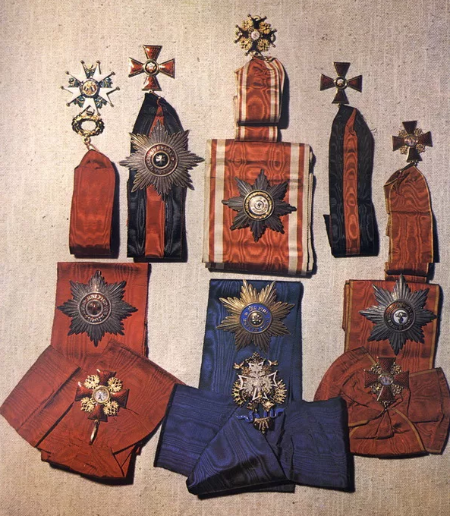
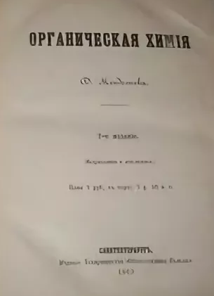
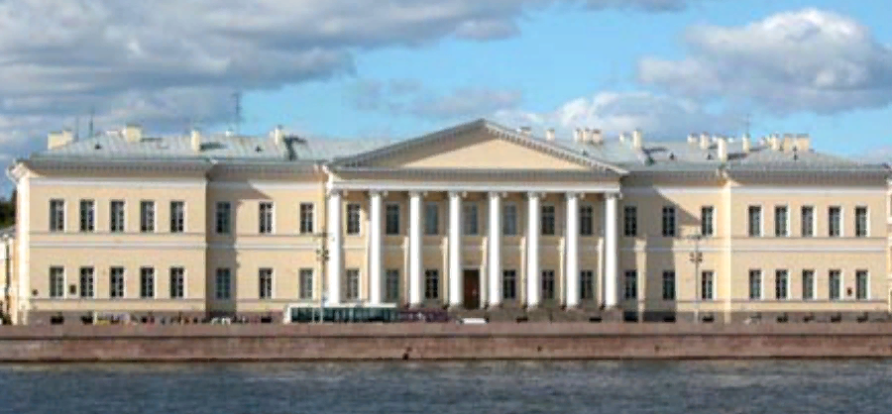
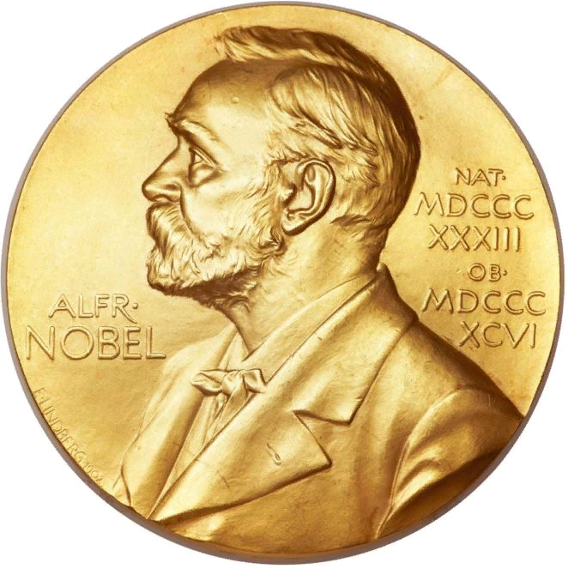
1. Награды Д.И. Менделеева

Slide 5
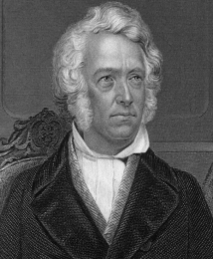
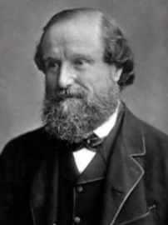
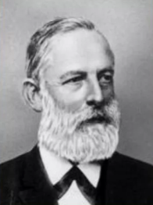
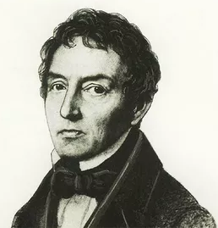
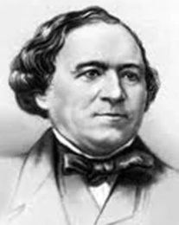
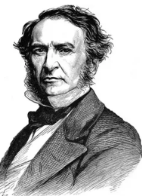
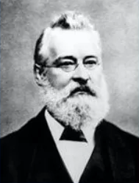
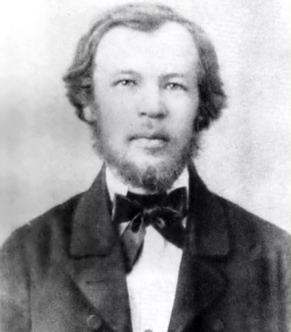
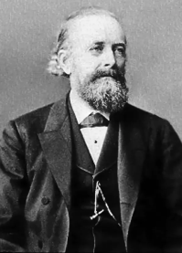
2. Объективные факторы прижизненного непризнания заслуг Д.И. Менделеева в России
Гипотеза 1. Периодический закон и таблица Менделеева – плагиат: есть более ранние авторы
Предшествен-ники Менделеева
«Коллекционеры»
«Не довели до конца»
Л. Гмелин
В. Одлин
Л. Мейер
Дж. Гладстон
Ar₁ = Ar₂ => схожие св-ва
И. Дёберейнер
Закон триад
Ж.-Б. Дюма
Аr=Ar₋₁ + Ar₊₁
₋₋₋₋₋₋₋₋₋₋₋₋₋₋₋₋₋₋
2
И. Ньюлендс
Закон октав
Д. Менделеев
Периодический закон
Э. Франкланд
Валентность

Slide 6
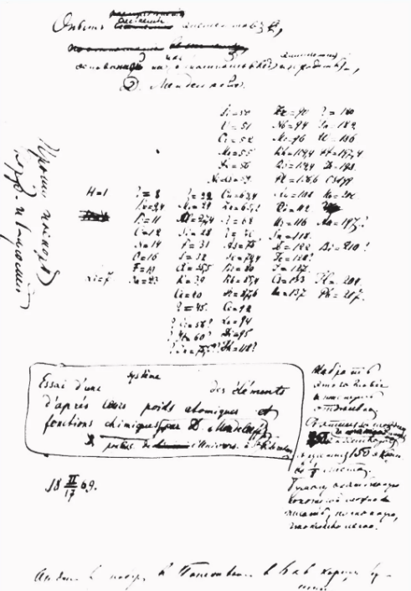
2. Объективные факторы прижизненного непризнания заслуг Д.И. Менделеева в России
Гипотеза 1. Периодический закон и таблица Менделеева – плагиат: есть более ранние авторы
Д. Менделеев
Периодический закон
Рукопись первого варианта периодической системы. 17.02.1869 г.

Slide 7
2. Объективные факторы прижизненного непризнания заслуг Д.И. Менделеева в России
Гипотеза 2. Есть более значимые открытия в химии в 1869-1907 годах, чем периодический закон Менделеева
Органическая и физическая химия – практикоо-риентированы
Открытие галлия => периодический закон - прогностичен
1840
1869
1875
1901
1905
1906
1907
Периодический закон - умозрителен
Начало присуждения Нобелевских премий
Три неудачных выдвижения Менделеева на Нобелевскую премию

Slide 8
2. Объективные факторы прижизненного непризнания заслуг Д.И. Менделеева в России
Гипотеза 2. Есть более значимые открытия в химии в 1869-1907 годах, чем периодический закон Менделеева
Год | Нобелевский лауреат | Страна | Возраст лауреата | Открытие
1901 | Я.Х. Вант-Гофф | Нидерланды | 43 | Законы химической динамики и осмотического давления в растворах
1902 | Г.Э. Фишер | Германия | 50 | Эксперименты по синтезу веществ с сахаридными и пуриновыми группами
1903 | С.А. Аррениус | Швеция | 44 | Теория электролитической диссоциации
1904 | У. Рамзай | Англия | 52 | Инертные газы и определение их места в периодической системе
1905 | А. фон Байер | Германия | 70 | Органические красители и гидроароматические соединения
1906 | А. Муассан | Франция | 54 | Получение элемента фтора и введение в лабораторную и промышленную практику электрической печи
1907 | Э. Бухнер | Германия | 47 | Биологическая химия, открытие внеклеточной ферментации
Нобелевские лауреаты по химии в 1901-1907 годах
Гипотеза 2. Есть более значимые открытия в химии в 1869-1907 годах, чем периодический закон Менделеева

Slide 9
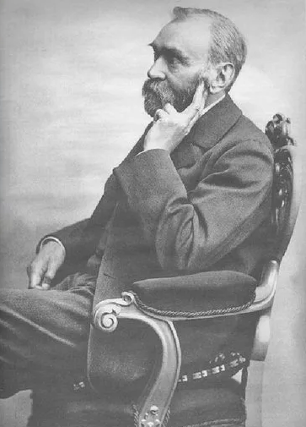
2. Объективные факторы прижизненного непризнания заслуг Д.И. Менделеева в России
Гипотеза 3. Истек срок давности по открытию на момент, когда был создан Нобелевский фонд
Альфред Нобель
(1833-10 декабря 1896)
-
шведский химик, инженер. Завещал свое огромное состояние на учреждение Нобелевской премии, в т.ч. по химии.
Размер фонда – 250 млн $ Размер премии – 1,5 млн $
Запросы на номинирование
Предложения на номинирование
Утверждение кандидатов
Вручение премии
10 декабря
Сентябрь
Январь
Октябрь

Slide 10
2. Объективные факторы прижизненного непризнания заслуг Д.И. Менделеева в России
Гипотеза 3. Истек срок давности по открытию на момент, когда был создан Нобелевский фонд
1869
1901
1905
1906
1907
+ §2 Устава (значимые открытия) + открытие инертных газов (У. Рамзай, 1904) => Менделеев может номинироваться
32 года
Открытие периодического закона
Начало присуждения Нобелевских премий
Три неудачных выдвижения Менделеева на Нобелевскую премию
Гипотеза 3. Истек срок давности по открытию на момент, когда был создан Нобелевский фонд

Slide 11
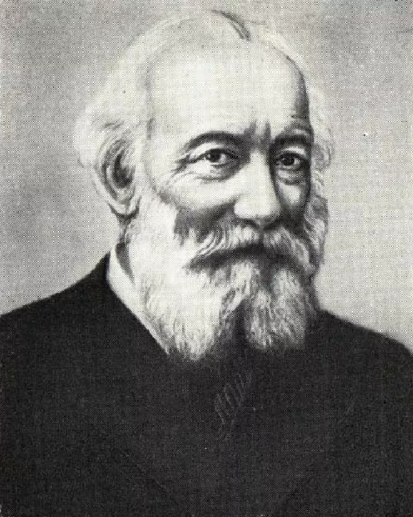
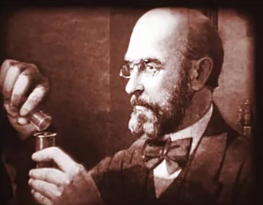
2. Объективные факторы прижизненного непризнания заслуг Д.И. Менделеева в России
Гипотеза 4. В России не присуждались звания академиков по химии
Избраны академиками по химии в Императорской Санкт-Петербургской Академии наук
Бутлеров А.М.
1870
Бекетов Н.Н.
1886
Гипотеза 4. В России не присуждались звания академиков по химии

Slide 12
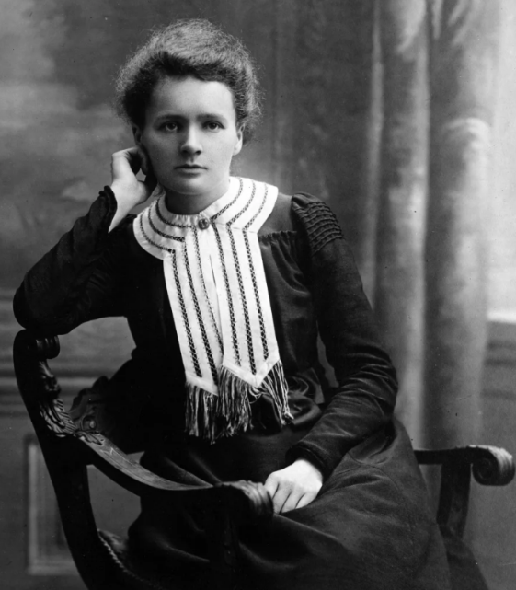
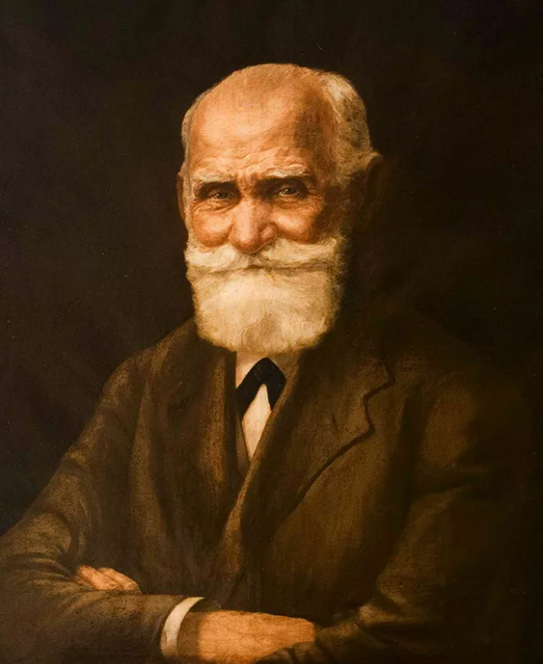
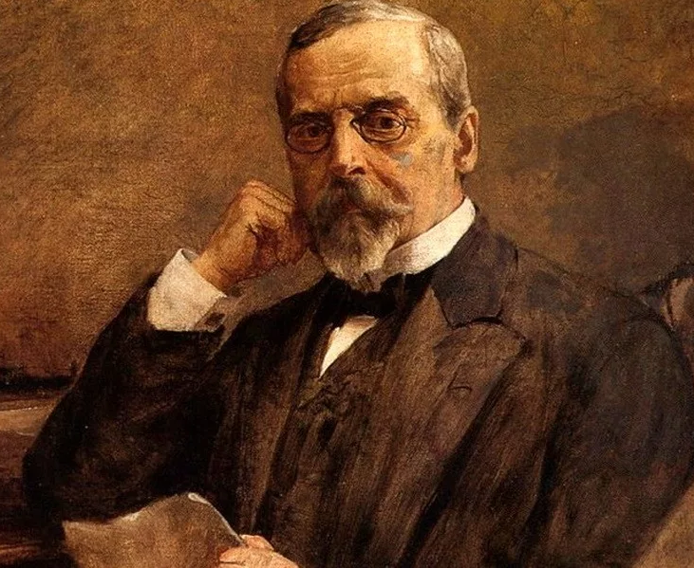
3. Субъективные факторы прижизненного непризнания заслуг Д.И. Менделеева в России
Гипотеза 5. Российское подданство и русская национальность
Поданные Российской империи получили Нобелевские премии
Склодовская-Кюри М.
1903
физика
Павлов И.П.
1904
физиология
Сенкевич Г.
1905
литература
Гипотеза 5. Российское подданство и русская национальность

Slide 13
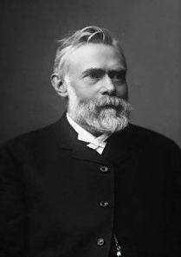
3. Субъективные факторы прижизненного непризнания заслуг Д.И. Менделеева в России
Гипотеза 6. Конфликт с Людвигом Нобелем
Альфред Нобель
1833-1896
Людвиг Нобель
1831-1888
Гипотеза 6. Конфликт с Людвигом Нобелем

Slide 14
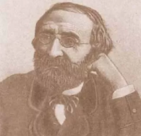
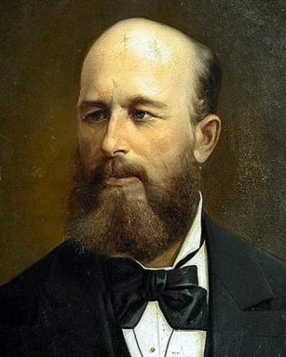
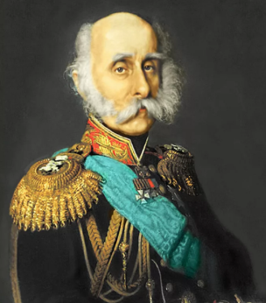
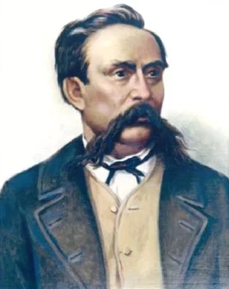
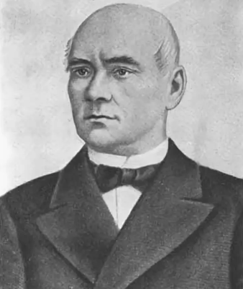
3. Субъективные факторы прижизненного непризнания заслуг Д.И. Менделеева в России
Гипотеза 7. Реакционность Академии наук
Граф Литке Ф.П.
Президент Императорской С-П академии наук
Веселовский К.С.
Секретарь Императорской С-П академии наук
Бутлеров А.М.
Академик Императорской С-П академии наук
Менделеев Д.И.
Кандидат на
Академика Императорского С-П университета
Воскресенский А.А.
Ректор Императорского С-П университета
Зинин Н.Н.
Академик Императорского С-П университета

Slide 15
3. Субъективные факторы прижизненного непризнания заслуг Д.И. Менделеева в России
Гипотеза 8. Течения в Нобелевском комитете

Slide 16
3. Субъективные факторы прижизненного непризнания заслуг Д.И. Менделеева в России
Гипотеза 9. Внутриполитические причины

Slide 17
4. Значимость обращения к прошлому страны

Slide 18
Выводы
Факторы неприсуждения звания академика и Нобелевской премии Д.И. Менделееву
Объективные
Субъективные
Фактор | Роль
1. Плагиат | -
2. Более значимые открытия в химии | -
3. Окончание срока давности по открытию на момент создания Нобелевского фонда | -
4. Неприсуждение звания академиков по химии в России | -
Фактор | Роль
5. Российское подданство и русская национальность | -
6. Конфликт с Людвигом Нобелем | -
7. Реакционность Академии наук | +
8. Течения в Нобелевском комитете | +/-
9. Внутриполитические причины | +
Обращение к прошлому важно.

Slide 19
Спасибо за внимание!

